Slide 1
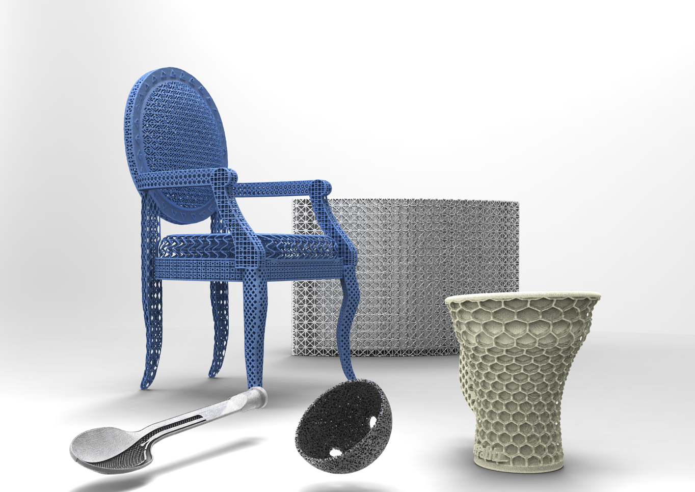
Сетчатые структуры. Назначение, типы, параметры. ПО для проектирования.
Антипова А.В.
РК9-72

Slide 2
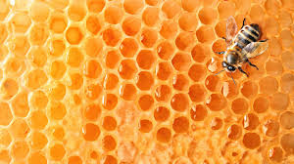
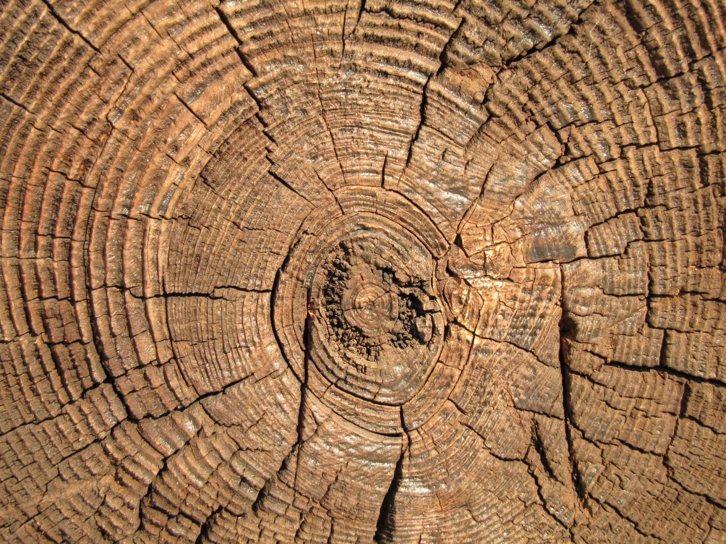
Основные определения
Сетчатые (или трабекулярные) структуры представляют с собой чередование монолитного материала с полостями.

Slide 3
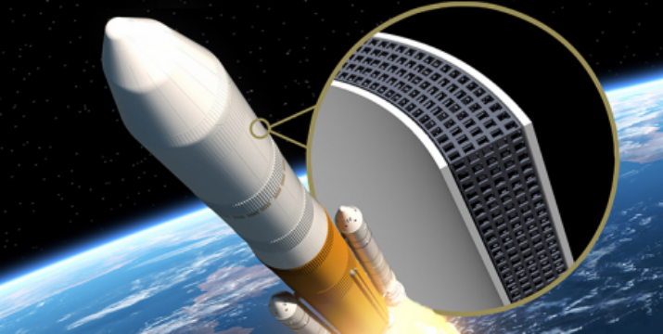
Область применения сетчатых структур
Машиностроение
+ Увеличение жесткости при уменьшении массы
+ Хорошая тепло и звукоизоляция

Slide 4
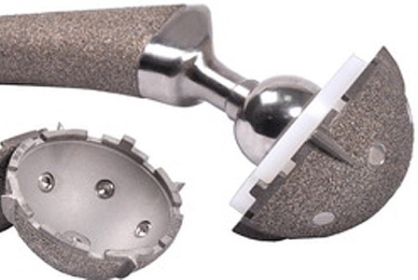
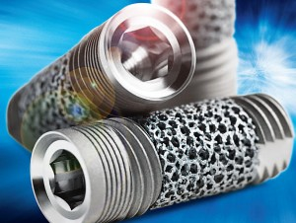
Область применения сетчатых структур
Медицина
+ Уменьшение массы протеза
+ Уменьшение напряжений на поверхности протеза
+ Более быстрое приживание протеза

Slide 5
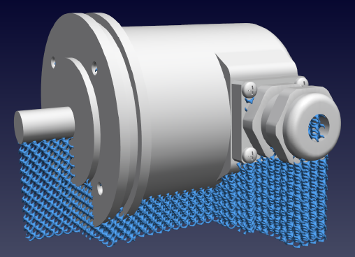
Область применения сетчатых структур
3D печать
+ Экономия материалов поддержки
+ Более легкое удаление поддержки

Slide 6
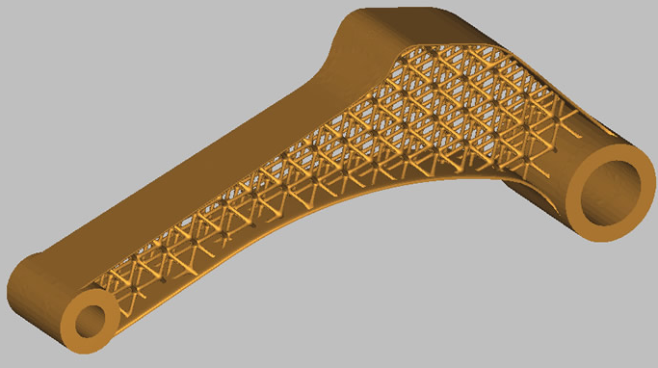
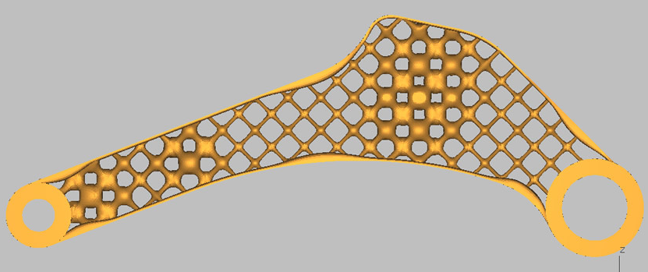
Виды сетчатых структур
Различной плотности
Сетчатая структура постоянной плотности
Сетчатая структура переменной плотности

Slide 7
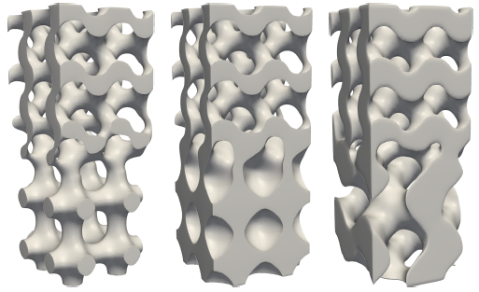
Виды сетчатых структур
Различной плотности
Переходные сетчатые структуры

Slide 8
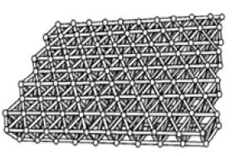
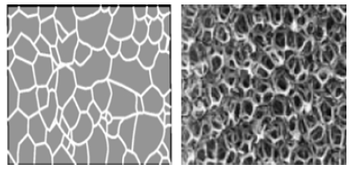
Виды сетчатых структур
Стохастические и упорядоченные
Стохастические сетчатые структуры
Упорядоченная сетчатая структура

Slide 9
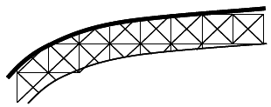
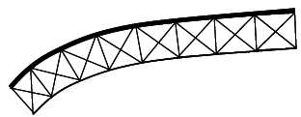
Виды сетчатых структур
Конформные и однородные
Однородная сетчатая структура
Конформная сетчатая структура

Slide 10
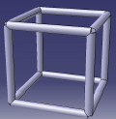
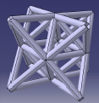
Параметры сетчатых структур
Тип элементарной ячейки
- Кубическая
- Октогональная

Slide 11
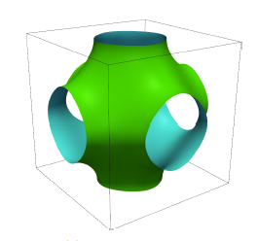
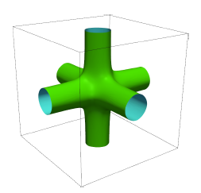
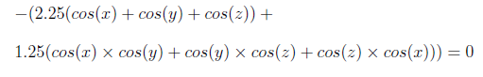
Параметры сетчатых структур
Тип элементарной ячейки
- Примитив Шварца
- Урезанный примитив Шварца

Slide 12
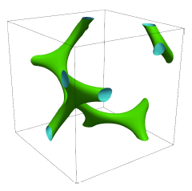
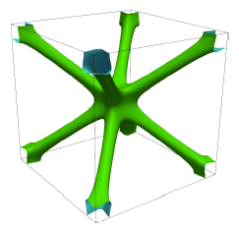
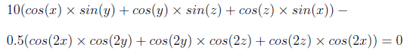
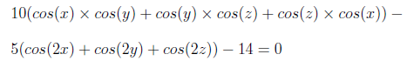
Параметры сетчатых структур
Тип элементарной ячейки
- Гироид Шоэна
- W-решетка Шварца

Slide 13
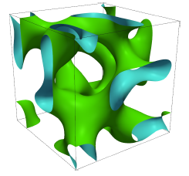
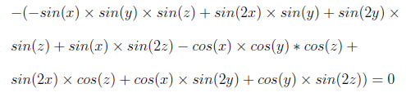
Параметры сетчатых структур
Тип элементарной ячейки
- Поверхность Неовиуса
Посмотрим, как коэффициенты уравнений влияют на вид элементарной ячейки →

Slide 14
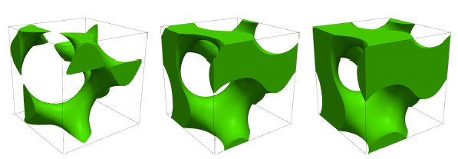
Параметры сетчатых структур
Объемная доля
Отношение объема стенок решетки к общему объему решетки.
Влияет на физические свойства решетки. Выбор объемной доли зависит от области применения сеточной структуры. Для структур, применяемых в медицине, она выбирается таким образом, чтобы свойства структуры совпадали с костью, которую она замещает. В ракето- и аэростроении объемная доля должна обеспечивать минимальный вес конструкции при максимальной жесткости.
Для изменения объемной доли элементарных ячеек, заданных неявной функцией, используется изменение значений изоповерхности, заданной уравнением: f(p) = k
k – значение изоповерхности
f(p) – неявная функция, задающая ячейку.
Изменяя значение k, получаем необходимое значение объемной доли.
Гироид Шоэна с объемной долей 15%, 33% и 50%.

Slide 15
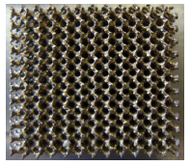
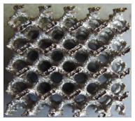
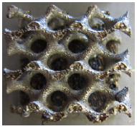
Параметры сетчатых структур
Размер элементарной ячейки
При неизменной объемной доле количество элементарных ячеек в структуре увеличивается с уменьшением размера элементарной ячейки.
Гироид Шоэна с размерами ячеек 2мм, 5 мм и 8 мм.

Slide 16
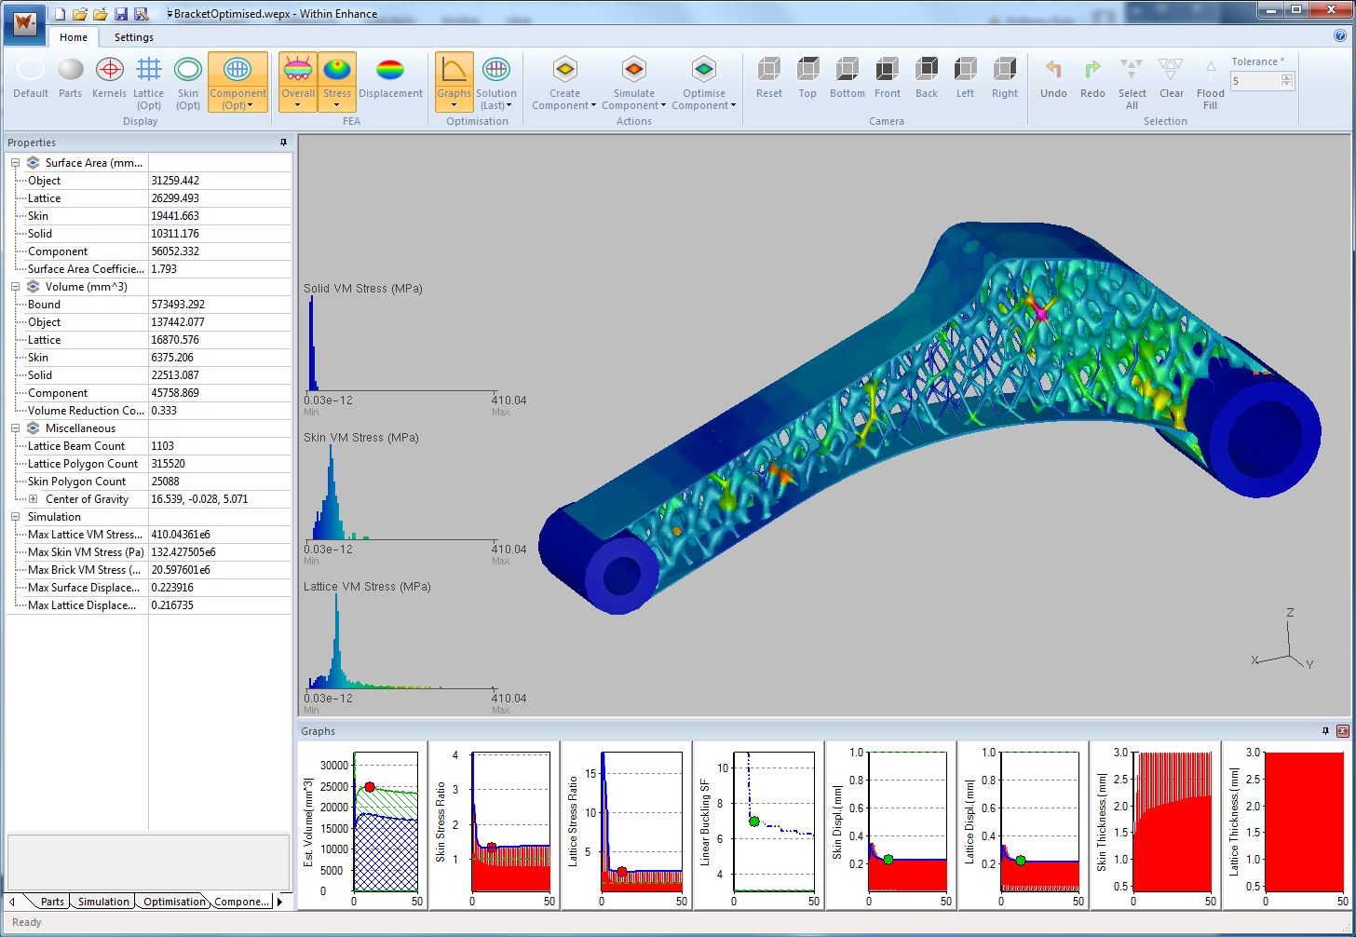
ПО для проектирования
сетчатых структур
Autodesk Within
Библиотека ячеек
Возможность оптимизации решетки в пределах определенного пространства

Slide 17
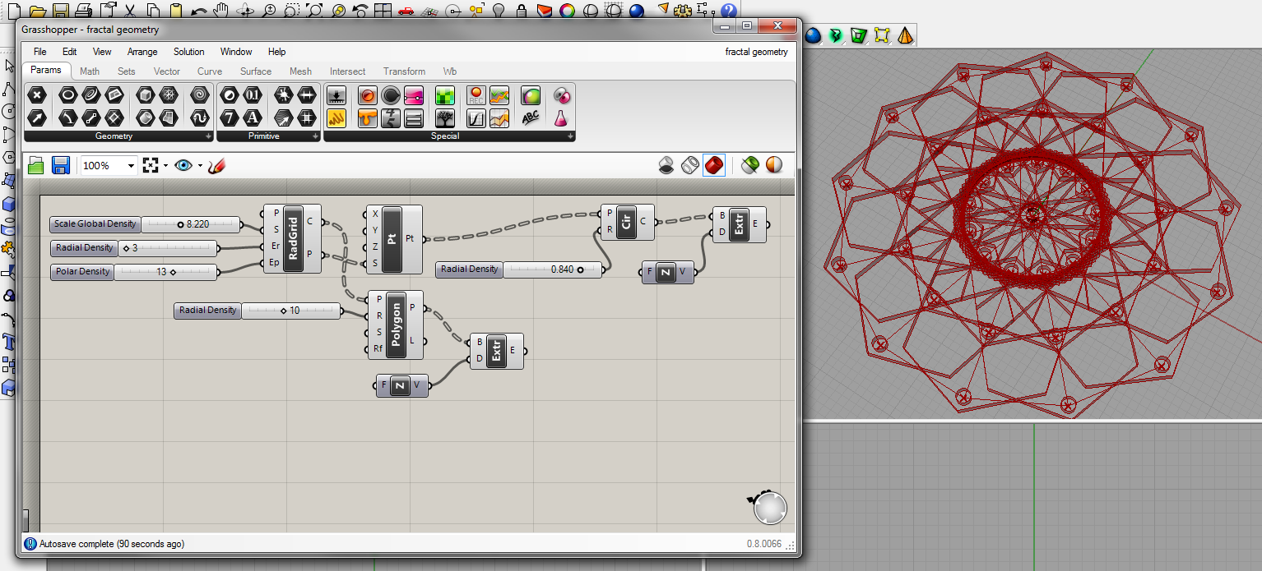
ПО для проектирования
сетчатых структур
Intralattice
Библиотека ячеек
Создание собственной ячейки
Изменение толщины стенок решетки
Заполнение различных по форме областей

Slide 18
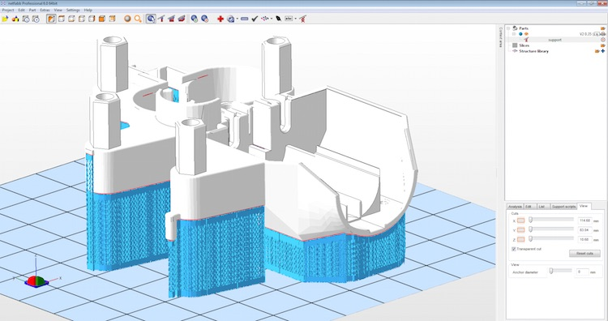
ПО для проектирования
сетчатых структур
Netfabb
Библиотека ячеек
Возможность создания пользовательской ячейки
Заполнение различных областей

Slide 19
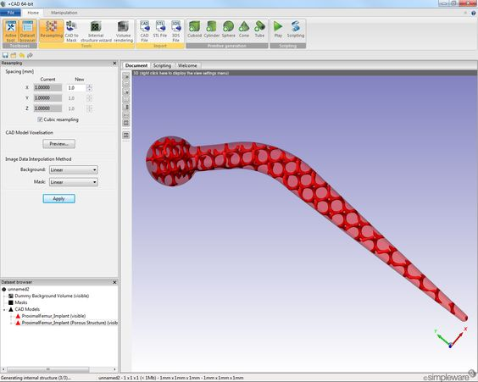
ПО для проектирования
сетчатых структур
Simpleware
Конвертирует данные из изображений в 3D модели
Получение данных из МРТ и создание по ним сеток

Slide 20
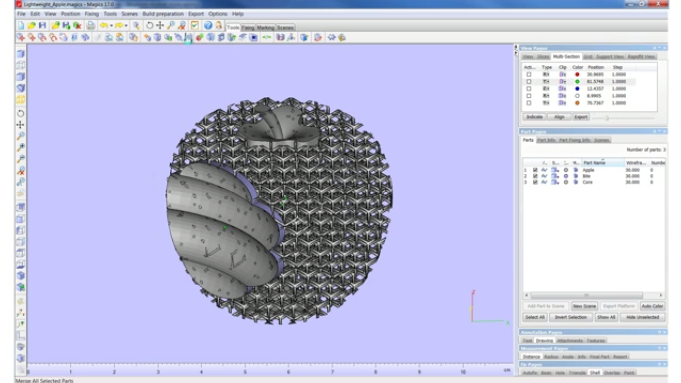
ПО для проектирования
сетчатых структур
Materialise
Огромная библиотека ячеек, которыми можно заполнить определенную обаласть

Slide 21
Спасибо за внимание!

